Slide 1
Analysis of Game of Thornes
Group 06
黃慎航 0656109 胡瑋庭 0316037 賴劭芊 0656056 楊雅琪 0556174

Slide 2
Outline
Mining Tasks Description
Problem Definitions
Existing Works
Dataset Descriptions
Expected Solutions / Methods
The Reasons
Existing Library / Packages
What We Have Done
Challenges
Plans
Reference

Slide 3
What are the mining tasks？
Task 1：視覺化角色之間的關係
書中出現的角色眾多，而且他們之間的關係也錯綜複雜，因此我們希望能用視覺化的方式找出哪些角色之間比較有比較大的關聯性。

Slide 4
What are the mining tasks？
Task 2：預測角色死亡可能性
在冰與火之歌裡最讓人好奇與虐心的就是「死亡」，有人說不要期待任何角色是主角，也許在下一幕就會意外身亡，因此我們想以資料科學的方式統計分析，其中死亡是否有規律或是預期性。

Slide 5
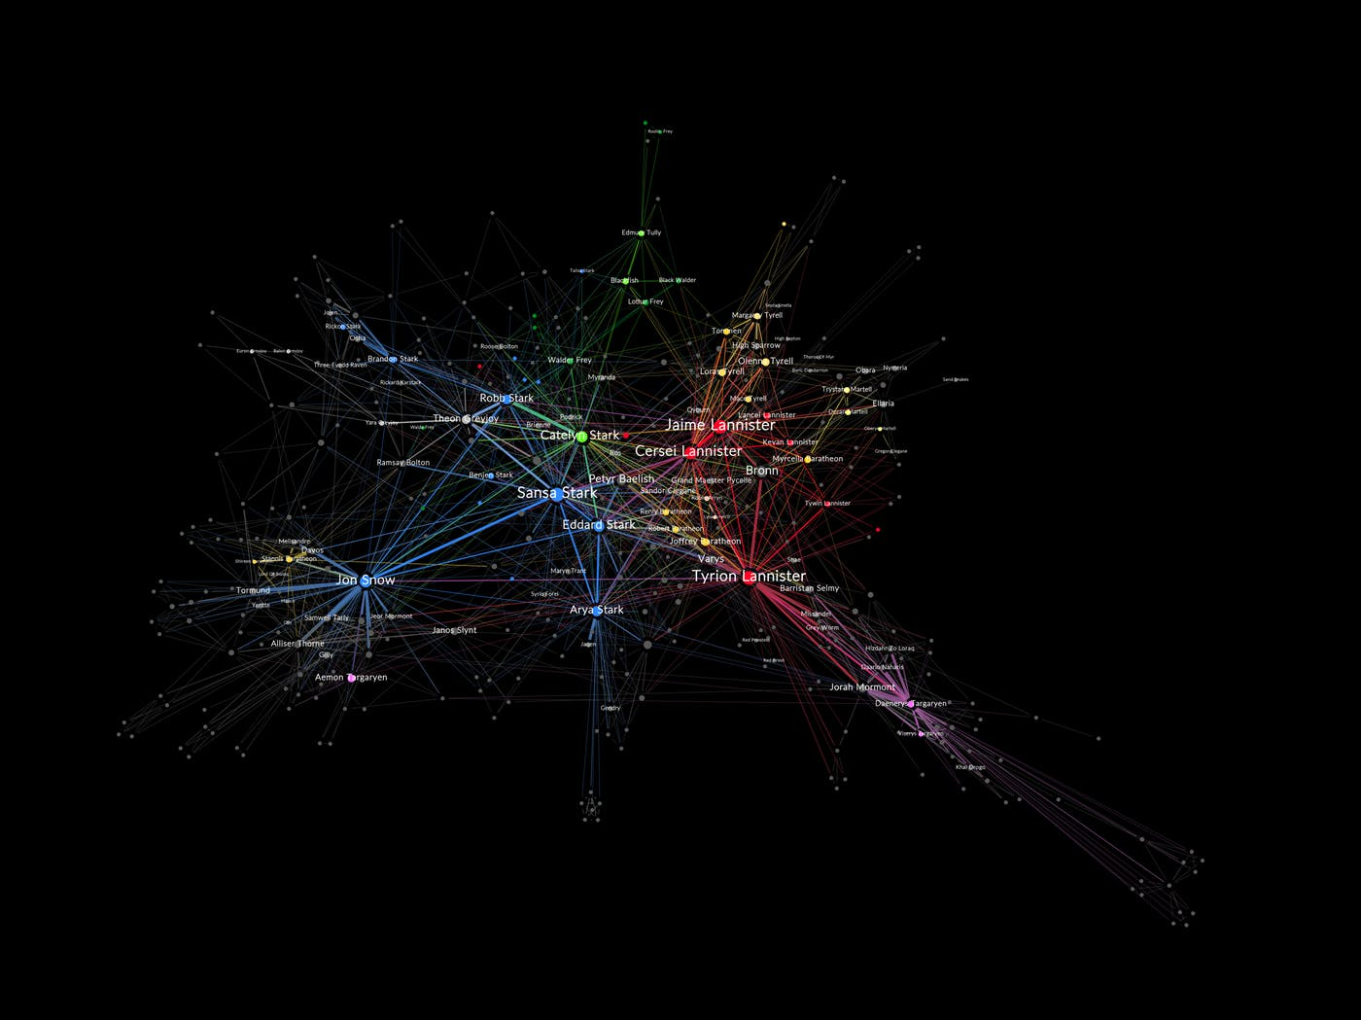
Problem Definitions
Task 1 (Relationship) :
Input : Preprocessing Novel Data
紀錄所有角色在哪裡出現
Output : Relationship Picture
Task 2 (Predict Death) :
Input : Character Feature Tabel
From Kaggle
With Relationship Output
新增自己mining的Feature
Output : Death Probability of Each Character

Slide 6
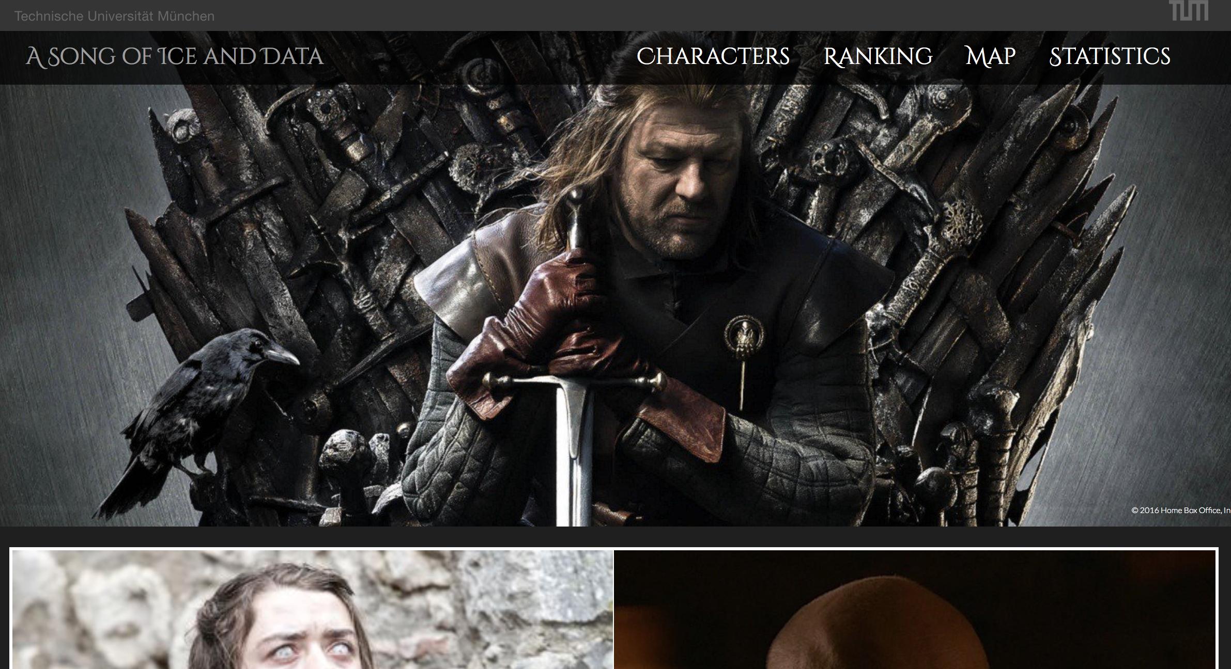
Existing Works
https://got.show/machine-learning-algorithm-predicts-death-game-of-thrones
JavaScript Course at the Technical University of Munich
Sequential Minimal Optimization Algorithm
Precision : 49%
Goal : Improve Precision

Slide 7
Dataset Descriptions
Book 1 ～ Book5
每個人物的名字出現在書的哪一集、哪一頁、哪一行
Kaggle
Kaggle 上別人整理好的 dataset，包含了人物所屬的家族、性別、是否是貴族、父母是誰等等的許多欄位
加上自己在task1得到的結果和自己額外mining的feature

Slide 8
Expected solutions/methods
Task 1: 人物關係圖 Main Roles Relationship
從每一冊中擷取有出現主角的句子(Attribute:出現的冊、單元、頁數、行數)
從中得到每一個人物的關係比重(定義__行/__單字內或其他方法同時出現的名字)
用Network Graphs視覺化，用線條粗細表示主角之間的關係
使用clustering將這些主角分類
Task 2: 死亡預測 Death Ratio Prediction
擷取主角的Attributes(ex: gender,age,family…...etc.)
將dataset中的缺漏做處理、離散化Attributes
進行classification
Classification model predict labels or anything better.
10-Cross-validation : 90% Training , 10% Testing
預測每一位主角未來死掉的機率

Slide 9
Why you use these solutions/methods？
Clustering :
在關係圖會需要觀察哪些角色的相似性高，需要分群的方式再把結果提供給task2。
Predict Model :
由於此目標是作預測分析，因此選擇Predict Model
我們會測試多個model (KNN,SVM…)，比較哪個Model表現最佳 （準確率），並且分析為何是最佳的因素還有最差的因素。

Slide 10
Existing library/packages used in your projects
Scikit-learn package: sklearn
Python 2D plotting library: matplotlib
Network Graphs in Python: networkx

Slide 11
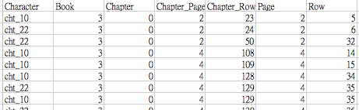
What have we done?
Preliminary results
先對角色名字用工人智慧去處理，再做出task1的dataset

Slide 12
Challenges/Issues/Difficulties
kaggle dataset很多角色的feature是未知，因此要如何對這些未知資訊做處理讓整個結果不會太過失真
若要對於那些unknown data加入自己mining的資料，則需要一些工人智慧來support

Slide 13
Your plan (in the coming weeks) before 2017/1/13
Date | Goal
12/17~12/23 | 做出task1的關係圖
12/24~12/30 | 寫完最後作業，確定用哪種方法去做task2
12/31~1/06 | 對unknown做處理，加上自己mining的feature
1/07~1/13 | 做出task2的結果得到角色死亡可能性

Slide 14
References
http://gameofthrones.wikia.com/wiki/Game_of_Thrones_Wiki
http://www.199it.com/archives/627665.html
https://www.kaggle.com/mylesoneill/game-of-thrones
https://github.com/jeffreylancaster/game-of-thrones
http://persischempaka.blogspot.tw/2012/04/game-of-thronestxt.html

